Slide 1
基于vue的汽车资讯网站的设计与实现
答辩人：向峰 指导老师：王燚教授

Slide 2
01/课题简介
02/相关技术概述
目录
03/系统设计
04/功能实现
CONTENTS
05/回顾总结
06/致谢辞

Slide 3
01
课题简介
*项目简介
*选题背景
*功能简介

Slide 4




选题背景
人们生活水平提高的同时也促进了汽车的消费，而主要的消费对象是30-40岁具有稳定收入的工薪阶层。他们工作繁忙以至于没有过多时间对车辆进行详细了解。城市中的车展为人们提供近距离了解汽车的机会，实体店也有完善的汽车相关配套服务，能够让用户直接近距离接触到自己的爱车。
但线下购车有一些固有缺点，车展会和4S店的场地成本最终都会提高汽车交易价格。此外，线下看车存在巨大的局限性，客户需要四处咨询看车，费时费力。
综合来看，线下看车存在效率低、成本高等不利因素，而线上的汽车网站又不能给用户提供完全的咨询和交易的可靠性，因此，又必须开发一个即能够克服两者缺点，同时又能提供两者优势的综合性汽车资讯网站。

Slide 5
项目简介
该网站提供简单便捷的注册方式，高效的选车工具，用户能够快捷的选择到自己喜欢的车辆，网站风格简约，没有花里胡哨的广告，提升用户体验。买家可以与卖家一对一通信，拿到第一手汽车资料，买的放心。不仅如此，用户还可以在车友会于其他用户交流，了解到更多关于汽车的信息，相互参谋，避免非理性消费。此外，网站也为商家提供管理界面，让商家能够及时快捷的对汽车进行管理。
本网站需要实现用户选购买卖汽车，车友会，汽车管理，资讯发布展示等功能。同时将客户端、商家端、管理员端三端合一，依据用户权限获取各自能够访问的页面，便捷的同时提升网页各模块的复用性。

Slide 6
功能简介
汽车资讯
车友会
为客户提供最新的视频或文章形式的新闻内容
以论坛的形式为车友们提供相互交流的平台
汽车市场
个人中心
客户能够筛选购买自己心仪的车辆，并能够在购买前直接在线咨询卖家
修改个人信息、注销
汽车仓库
汽车管理/资讯管理
客户能够随时在线管理自己爱车
管理端功能，专为管理员与商家提供

Slide 7
国内外相关研究综述
在此输入您的文字内容在此输入您的文字内容在此输入您的文字内容
在此输入您的文字内容在此输入您的文字内容在此输入您的文字内容
添加标题
添加标题
在此输入您的文字内容在此输入您的文字内容在此输入您的文字内容
在此输入您的文字内容在此输入您的文字内容在此输入您的文字内容
添加标题
添加标题
在此输入您的文字内容在此输入您的文字内容在此输入您的文字内容
在此输入您的文字内容在此输入您的文字内容在此输入您的文字内容
添加标题
添加标题
在此输入您的文字内容在此输入您的文字内容在此输入您的文字内容
在此输入您的文字内容在此输入您的文字内容在此输入您的文字内容
添加标题
添加标题

Slide 8

研究理论与文献综述
添加标题
在此输入您的文字内容在此输入您的文字内容在此输入您的文字内容
在此输入您的文字内容在此输入您的文字内容在此输入您的文字内容
在此输入您的文字内容在此输入您的文字内容在此输入您的文字内容
在此输入您的文字内容在此输入您的文字内容在此输入您的文字内容
在此输入您的文字内容在此输入您的文字内容在此输入您的文字内容在此输入您的文字内容在此输入您的文字内容在此输入您的文字内容

Slide 9
02
相关技术概述

Slide 10
相关技术概述
Vue-cli是基于Vue进行开发的项目脚手架，可以快速进行Vue项目的快速搭建。
Vue是用于构建用户界面的渐进式JavaScript框架。以数据驱动和组件化为核心。
Vue-cli
Vue
MySQL
MySQL是关系型数据库的典型代表，使用的是最标准的SQL语言，体积小，速度快，开放源码
Express
Express 基于 Node.js 的Web应用程序开发框架，可以为网页和APP提供后台服务。
Element UI
UI风格简约实用，提供大量提前写好的属性以及模板以供开发者使用，极大地提高了开发效率

Slide 11

研究方案可行性论证
添加标题
在此输入您的文字内容在此输入您的文字内容在此输入您的文字内容
添加标题
在此输入您的文字内容在此输入您的文字内容在此输入您的文字内容
添加标题
在此输入您的文字内容在此输入您的文字内容在此输入您的文字内容
添加标题
在此输入您的文字内容在此输入您的文字内容在此输入您的文字内容

Slide 12
03
系统设计与实现

Slide 13
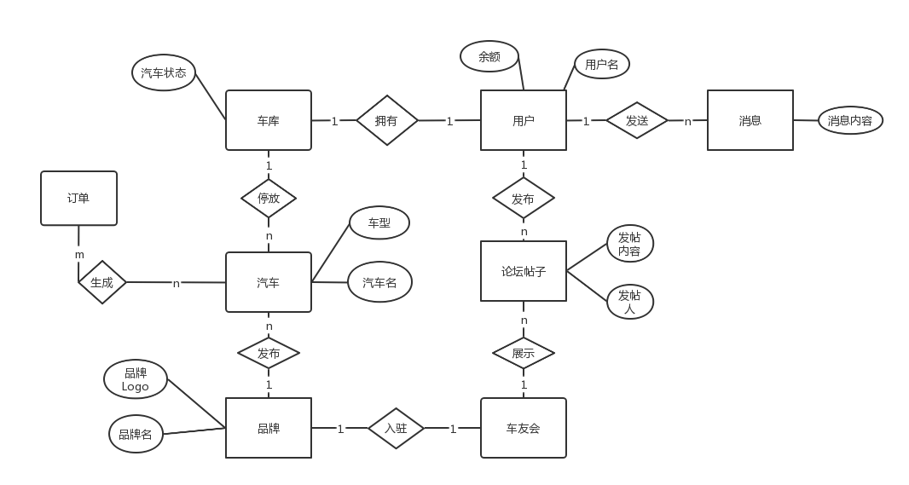
数据库设计
添加标题
在此输入您的文字内容在此输入您的文字内容在此输入您的文字内容
添加标题
添加标题
数据库ER图

Slide 14
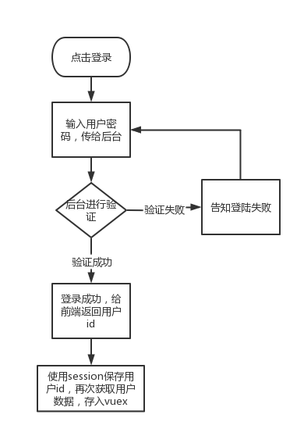
登录/注册模块
登录
登录模块需要对用户信息进行验证，通过验证结果告知用户登录结果。登录成功后，需要让用户保持登录状态。

Slide 15
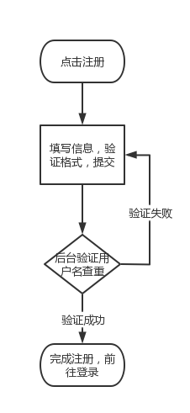
登录/注册模块
注册
注册页面需要用户填写用户名、密码等信息。后台需要对用户提交的数据进行查重。查重通过则完成用户名密码填写，但需要对未让用户填写的字段进行默认值设置。

Slide 16
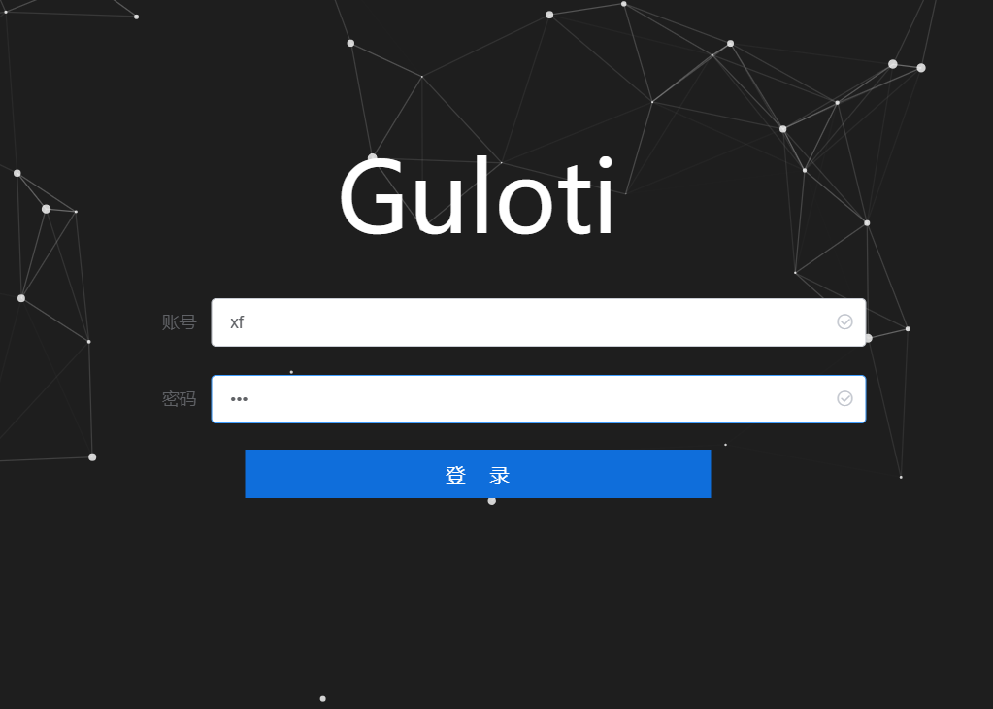
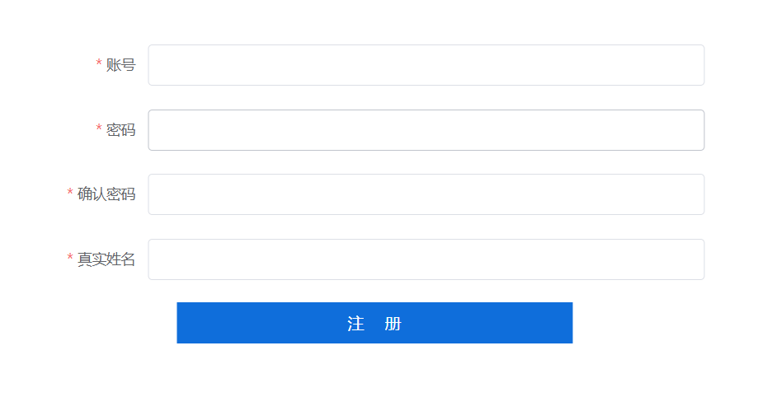
登录/注册模块

Slide 17
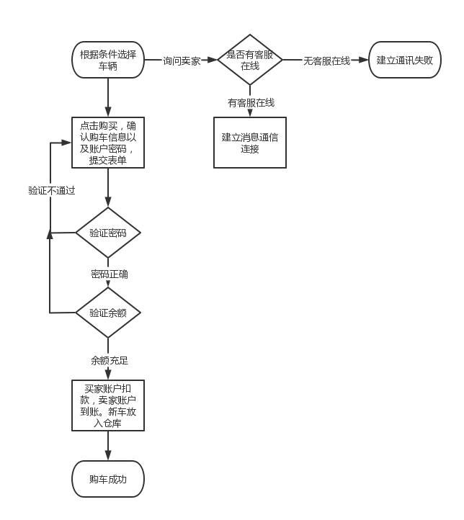
新车/二手车选购模块
市场存在的汽车品牌数量庞大，因此需要设计一个条件查询工具供用户使用。
用户选订汽车提交支付信息后，后台需要对支付密码、余额等以此进行检验。
完成订购后，需要在订单表和车库表插入新订单与新车信息。
如果是二手车购买，则需要修改车辆所属人。

Slide 18
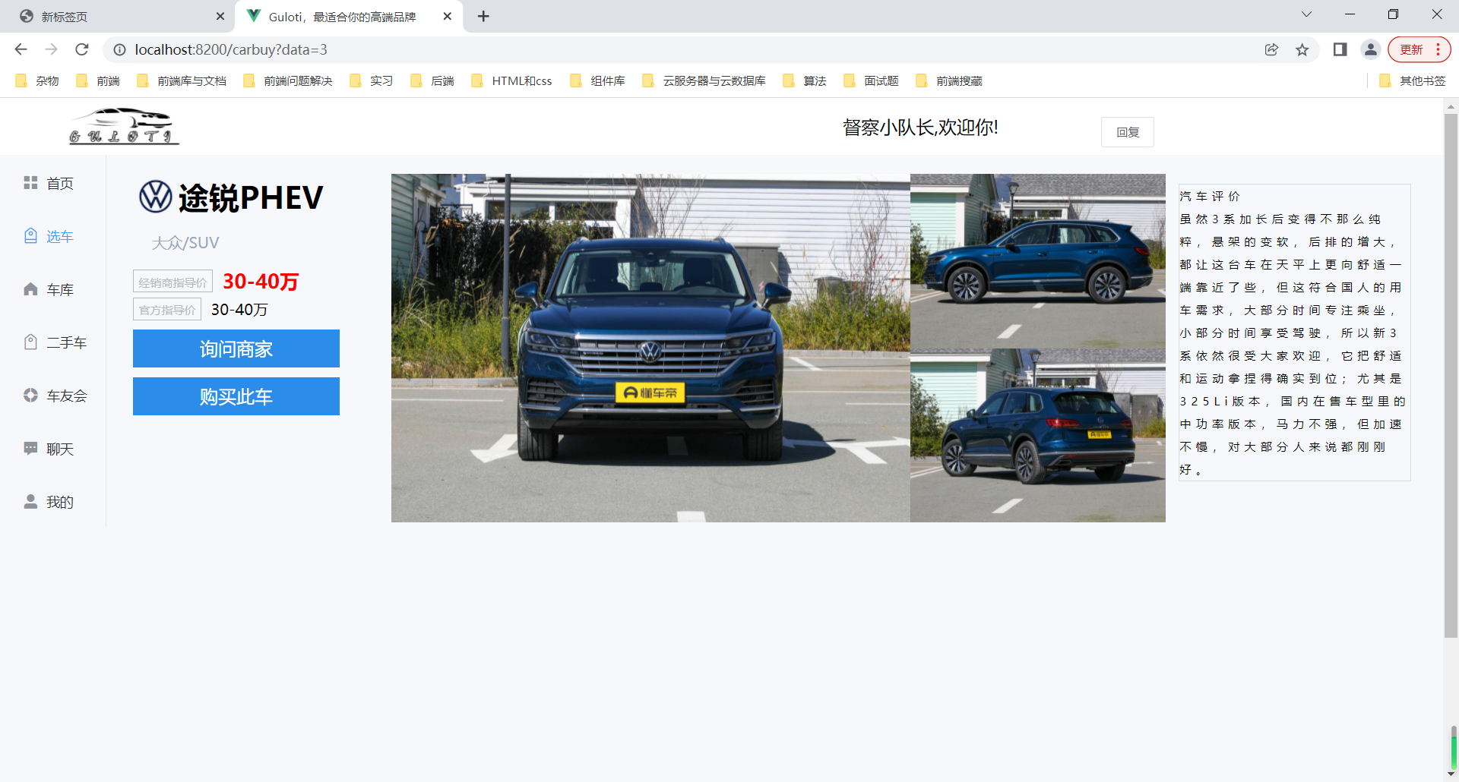
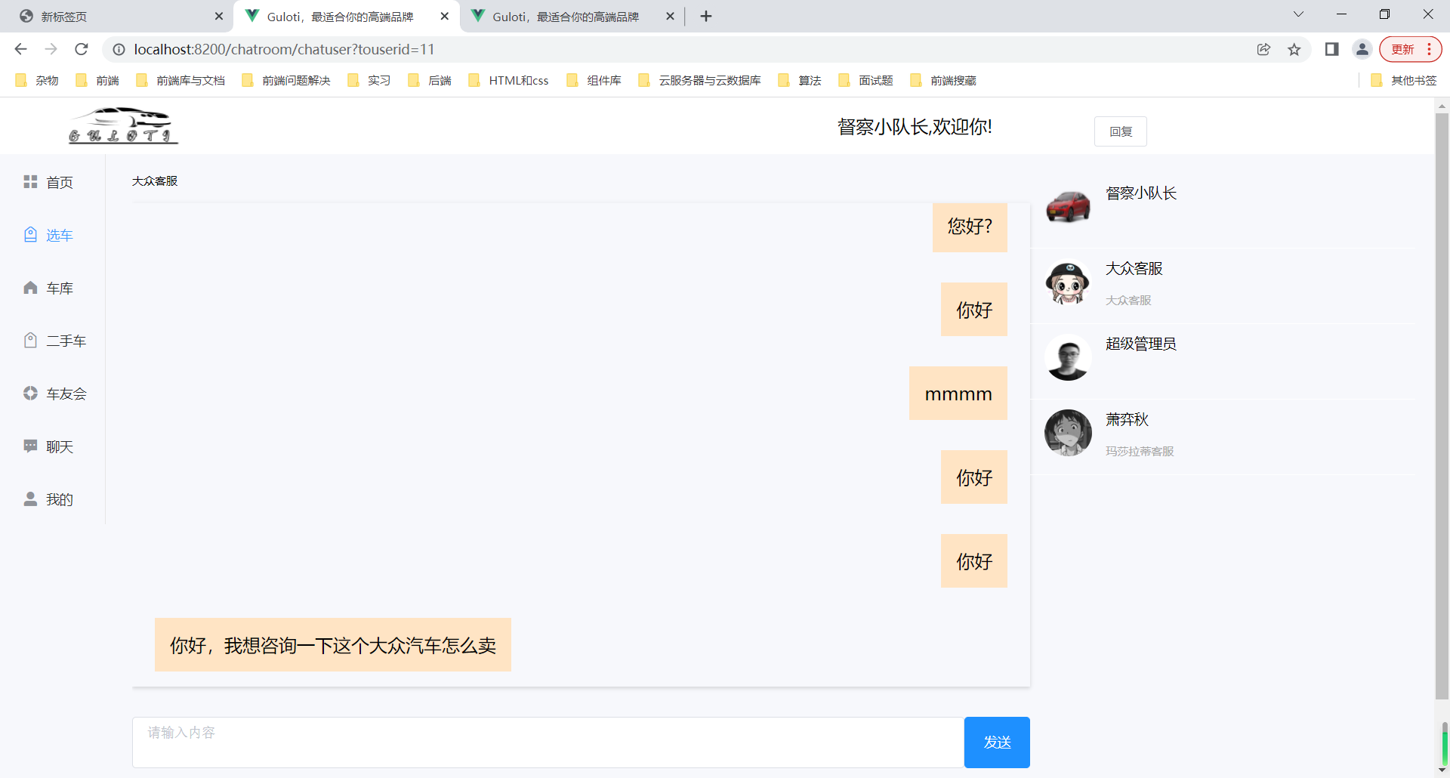
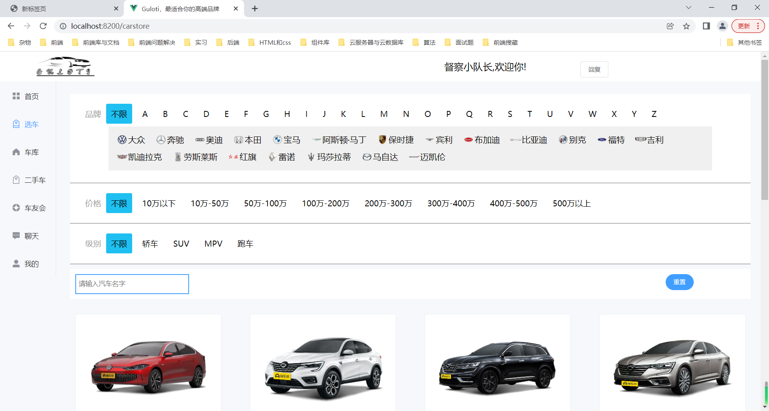
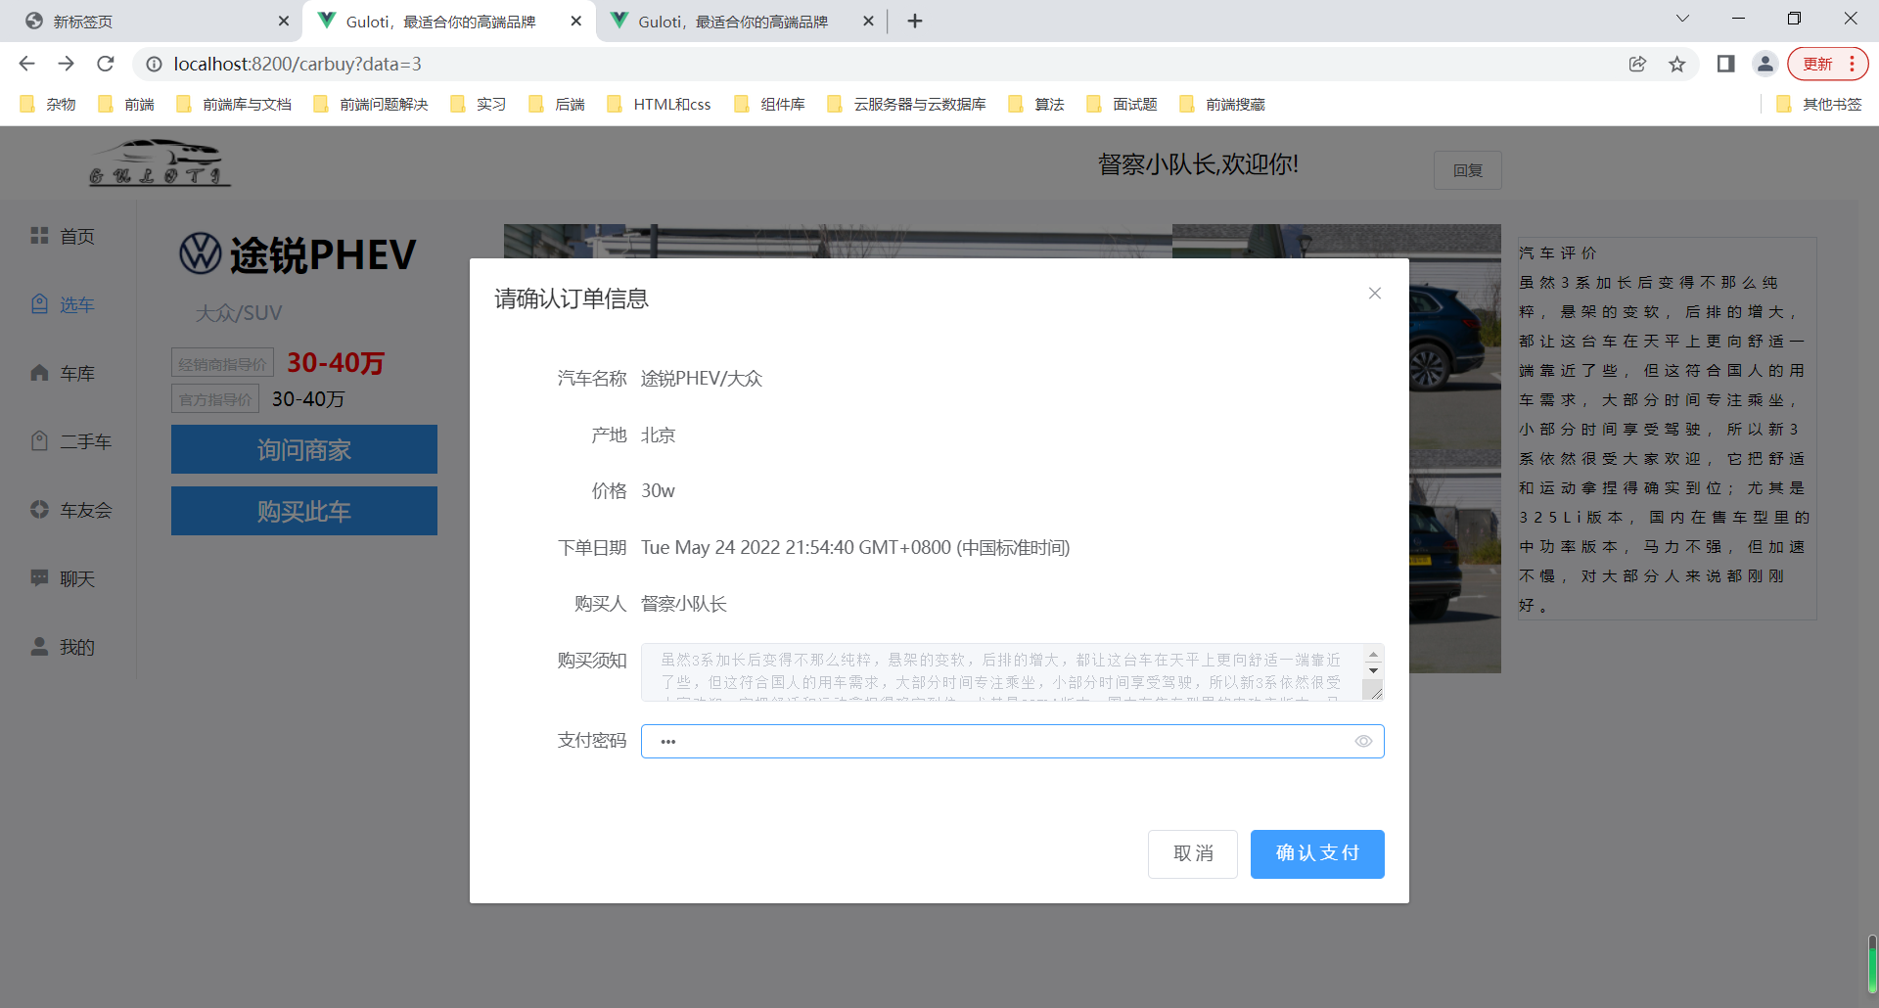
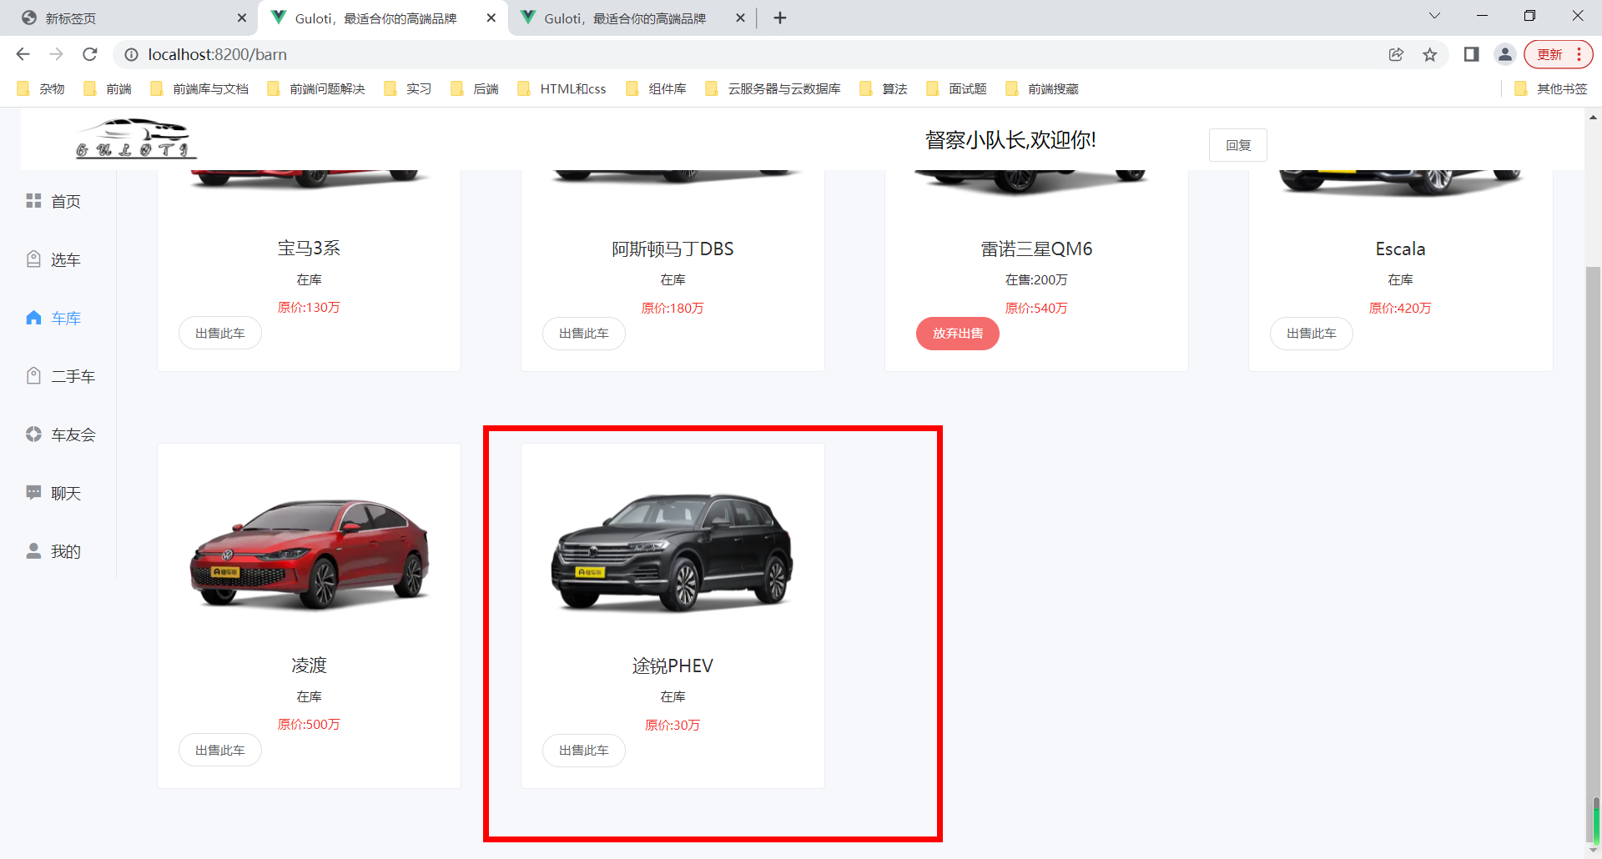
新车/二手车选购模块

Slide 19
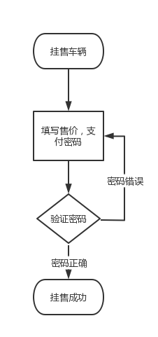
车库模块
个人车库中主要涉及已购车辆的展示与个人车辆挂售的功能，因此需要提供用户修改车辆挂售信息的工具。
每一次修改挂售信息，后台都需要校验用户提供的支付密码，以防他人操作。

Slide 20
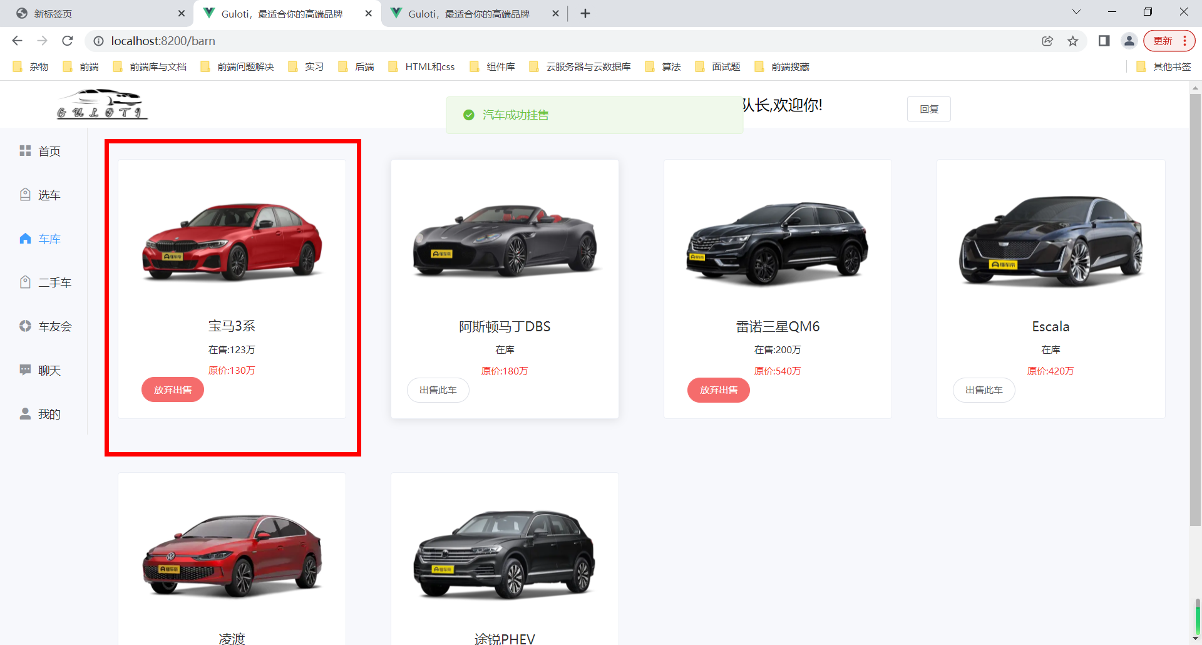
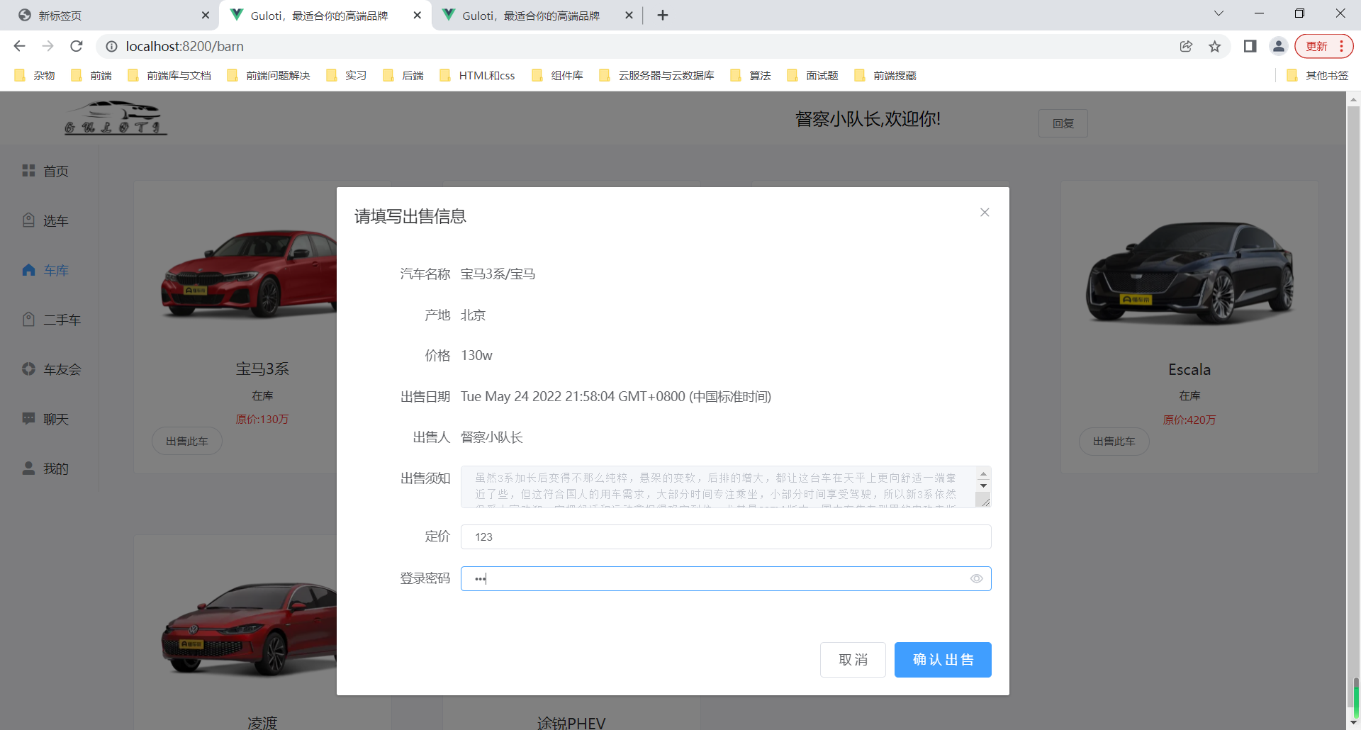
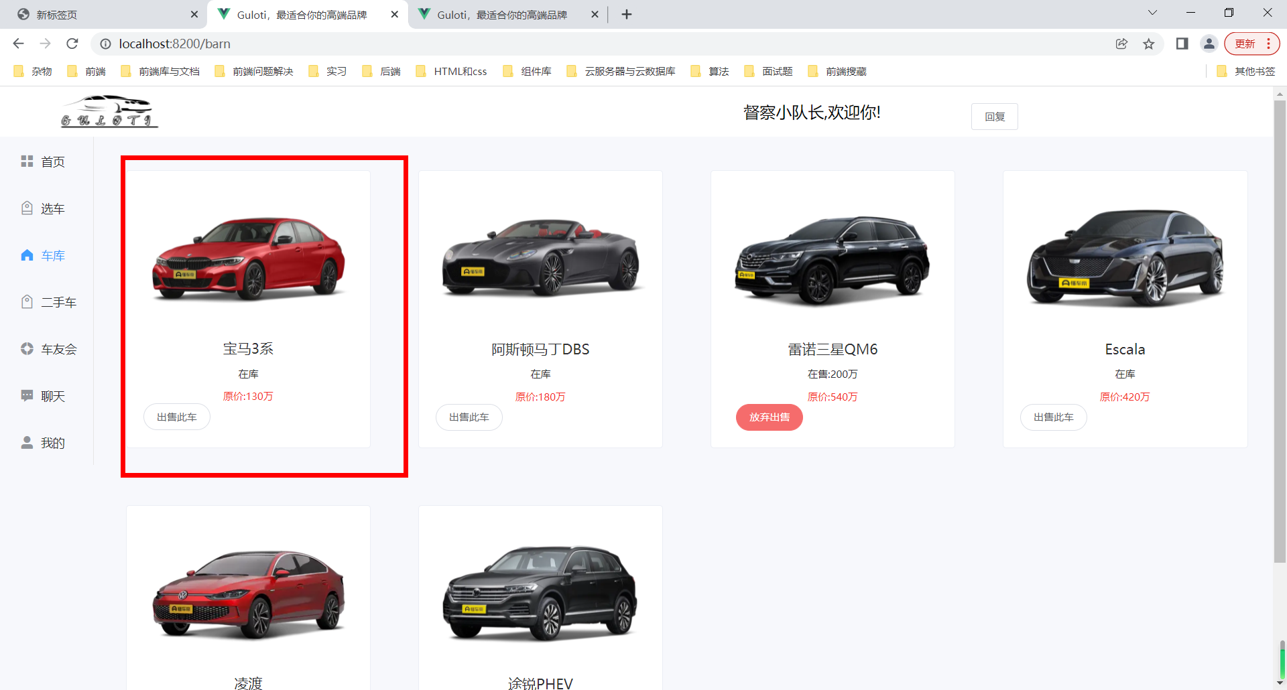
车库模块

Slide 21
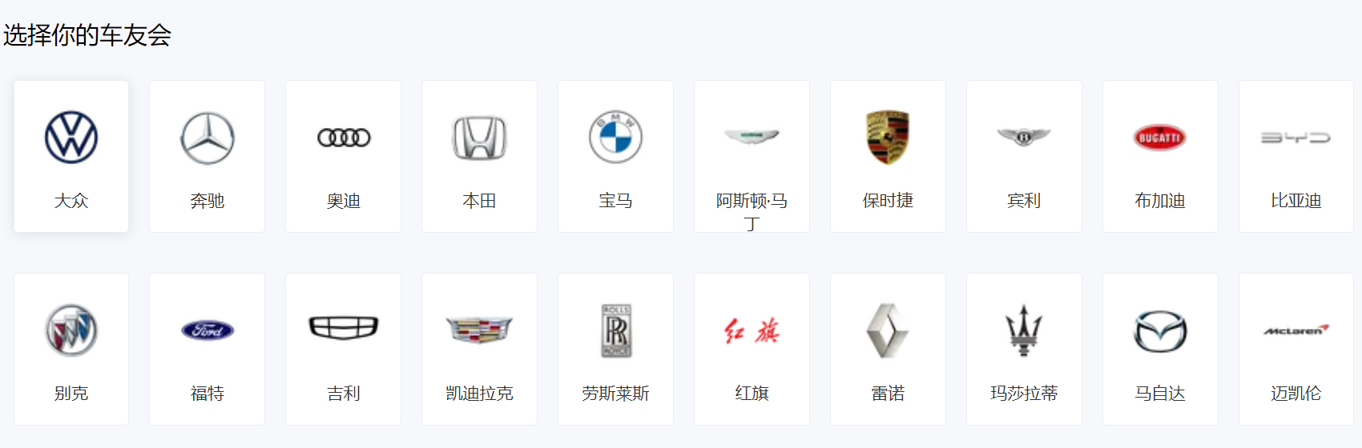
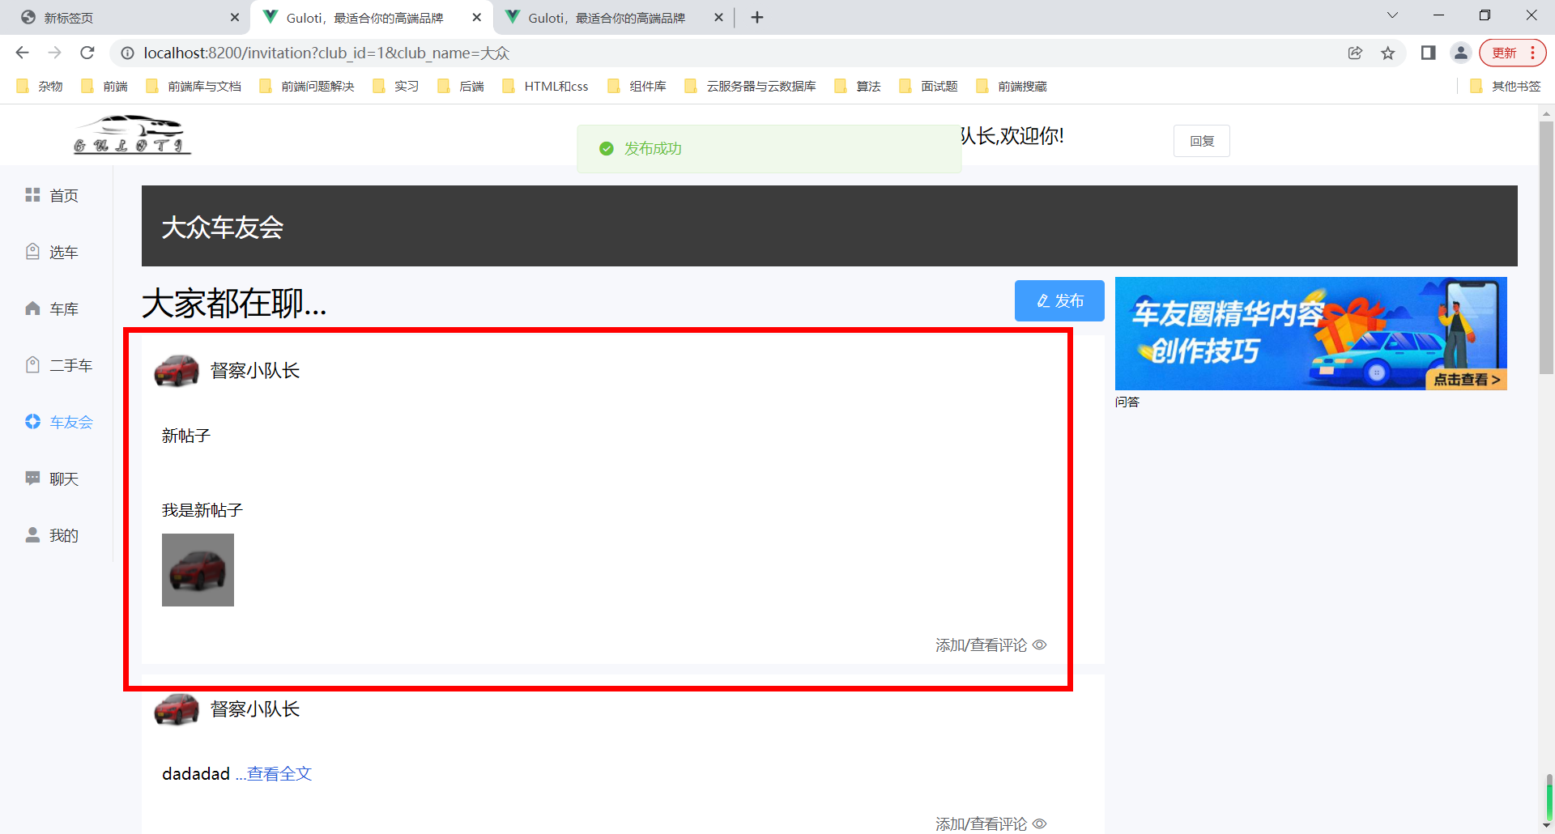
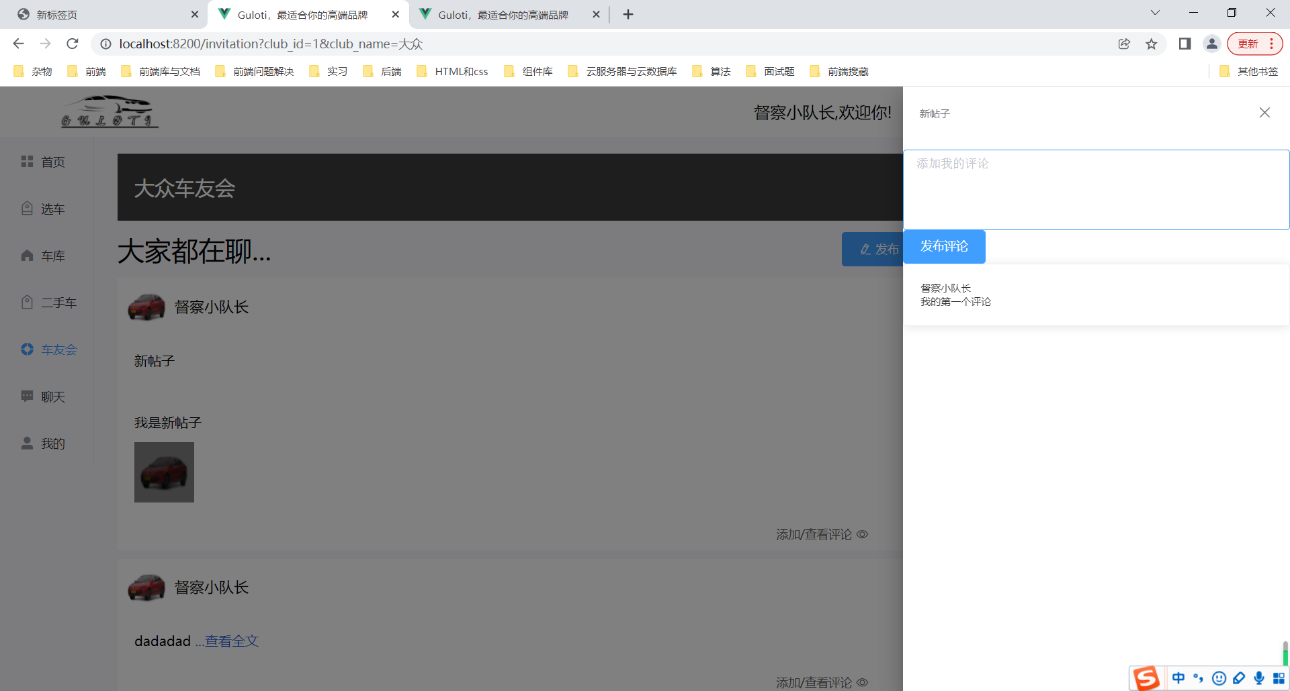
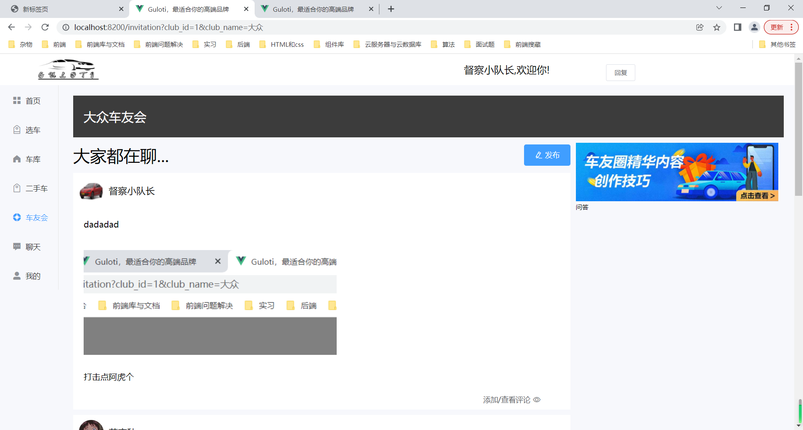
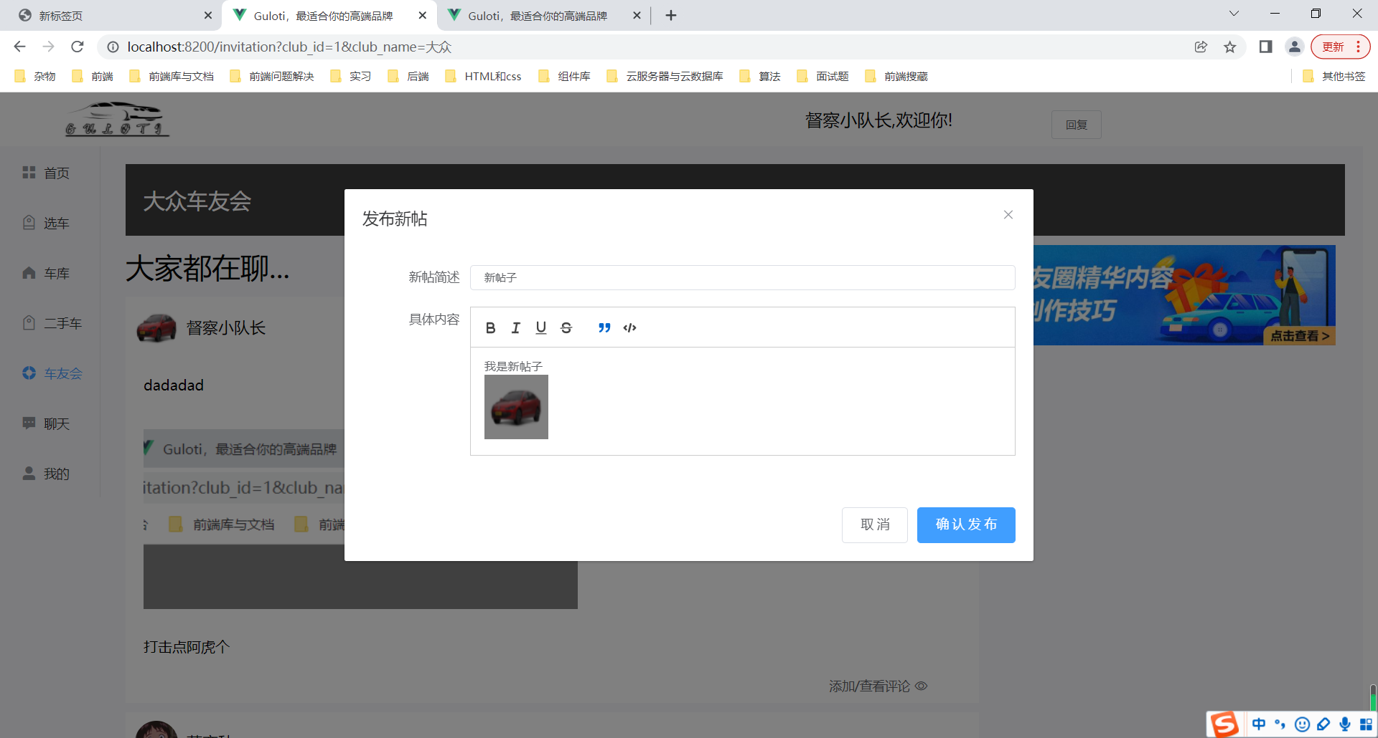
车友会模块
车友会模块
提供发帖以及评论功能，发帖内容需要可以粘贴图片

Slide 22
实践难点
添加标题
在此输入您的文字内容在此输入您的文字内容在此输入您的文字内容
添加标题
添加标题
在此输入您的文字内容在此输入您的文字内容在此输入您的文字内容
在此输入您的文字内容在此输入您的文字内容在此输入您的文字内容
添加标题
输入
文本
添加标题
在此输入您的文字内容在此输入您的文字内容在此输入您的文字内容
在此输入您的文字内容在此输入您的文字内容在此输入您的文字内容

Slide 23
04
研究成果与应用
*研究目标
*研究成果
*应用前景

Slide 24
研究目标
添加标题
在此输入您的文字内容在此输入您的文字内容在此输入您的文字内容
添加标题
在此输入您的文字内容在此输入您的文字内容在此输入您的文字内容
添加标题
在此输入您的文字内容在此输入您的文字内容在此输入您的文字内容

Slide 25
研究成果
添加标题
在此输入您的文字内容在此输入您的文字内容在此输入您的文字内容
添加标题
添加标题
在此输入您的文字内容在此输入您的文字内容在此输入您的文字内容
01
在此输入您的文字内容在此输入您的文字内容在此输入您的文字内容
03
02
添加标题
04
添加标题
在此输入您的文字内容在此输入您的文字内容在此输入您的文字内容
05
06
在此输入您的文字内容在此输入您的文字内容在此输入您的文字内容
07
添加标题
在此输入您的文字内容在此输入您的文字内容在此输入您的文字内容

Slide 26
应用前景
添加标题
在此输入您的文字内容在此输入您的文字内容在此输入您的文字内容
添加标题
在此输入您的文字内容在此输入您的文字内容在此输入您的文字内容
添加标题
在此输入您的文字内容在此输入您的文字内容在此输入您的文字内容
添加标题
在此输入您的文字内容在此输入您的文字内容在此输入您的文字内容

Slide 27
05
相关建议
*案例对比分析
*问题评估相关
*对策

Slide 28

案例对比分析
添加标题
01
在此输入您的文字内容在此输入您的文字内容在此输入您的文字内容
添加标题
02
在此输入您的文字内容在此输入您的文字内容在此输入您的文字内容
添加标题
03
在此输入您的文字内容在此输入您的文字内容在此输入您的文字内容
04
添加标题
在此输入您的文字内容在此输入您的文字内容在此输入您的文字内容

Slide 29
问题评估相关
添加标题
在此输入您的文字内容在此输入您的文字内容在此输入您的文字内容
添加标题
在此输入您的文字内容在此输入您的文字内容在此输入您的文字内容
添加标题
在此输入您的文字内容在此输入您的文字内容在此输入您的文字内容
添加标题
添加标题
在此输入您的文字内容在此输入您的文字内容在此输入您的文字内容
在此输入您的文字内容在此输入您的文字内容在此输入您的文字内容
添加标题
在此输入您的文字内容在此输入您的文字内容在此输入您的文字内容

Slide 30

对策
在此输入您的文字内容在此输入您的文字内容在此输入您的文字内容
在此输入您的文字内容在此输入您的文字内容在此输入您的文字内容
添加标题
添加标题
在此输入您的文字内容在此输入您的文字内容在此输入您的文字内容
在此输入您的文字内容在此输入您的文字内容在此输入您的文字内容
添加标题
添加标题

Slide 31
06
论文总结
*研究总结
*成绩与思考
*参考书籍

Slide 32
研究总结

Slide 33

成绩与思考
添加标题
01
在此输入您的文字内容在此输入您的文字内容在此输入您的文字内容
添加标题
02
在此输入您的文字内容在此输入您的文字内容在此输入您的文字内容
添加标题
03
在此输入您的文字内容在此输入您的文字内容在此输入您的文字内容
04
添加标题
在此输入您的文字内容在此输入您的文字内容在此输入您的文字内容

Slide 34

参考书籍
在此输入您的文字内容在此输入您的文字内容在此输入您的文字内容
在此输入您的文字内容在此输入您的文字内容在此输入您的文字内容
添加标题
添加标题
添加标题
在此输入您的文字内容在此输入您的文字内容在此输入您的文字内容
在此输入您的文字内容在此输入您的文字内容在此输入您的文字内容
添加标题
添加标题
在此输入您的文字内容在此输入您的文字内容在此输入您的文字内容
在此输入您的文字内容在此输入您的文字内容在此输入您的文字内容
添加标题
添加标题
在此输入您的文字内容在此输入您的文字内容在此输入您的文字内容
在此输入您的文字内容在此输入您的文字内容在此输入您的文字内容
添加标题

Slide 35



框架完整 思路清晰
设计精细 时尚高端
谢谢

Slide 36
更多精品PPT资源尽在——风云办公
www.ppt118.com
Notes:
模板来自于风云办公 www.ppt118.com

